Slide 1
HƯỚNG DẪN
LÀM SÁCH ĐIỆN TỬ ĐƠN GIẢN
BẰNG PHẦN MỀM PUBHTML5
Tháng 08 năm 2023

Slide 2
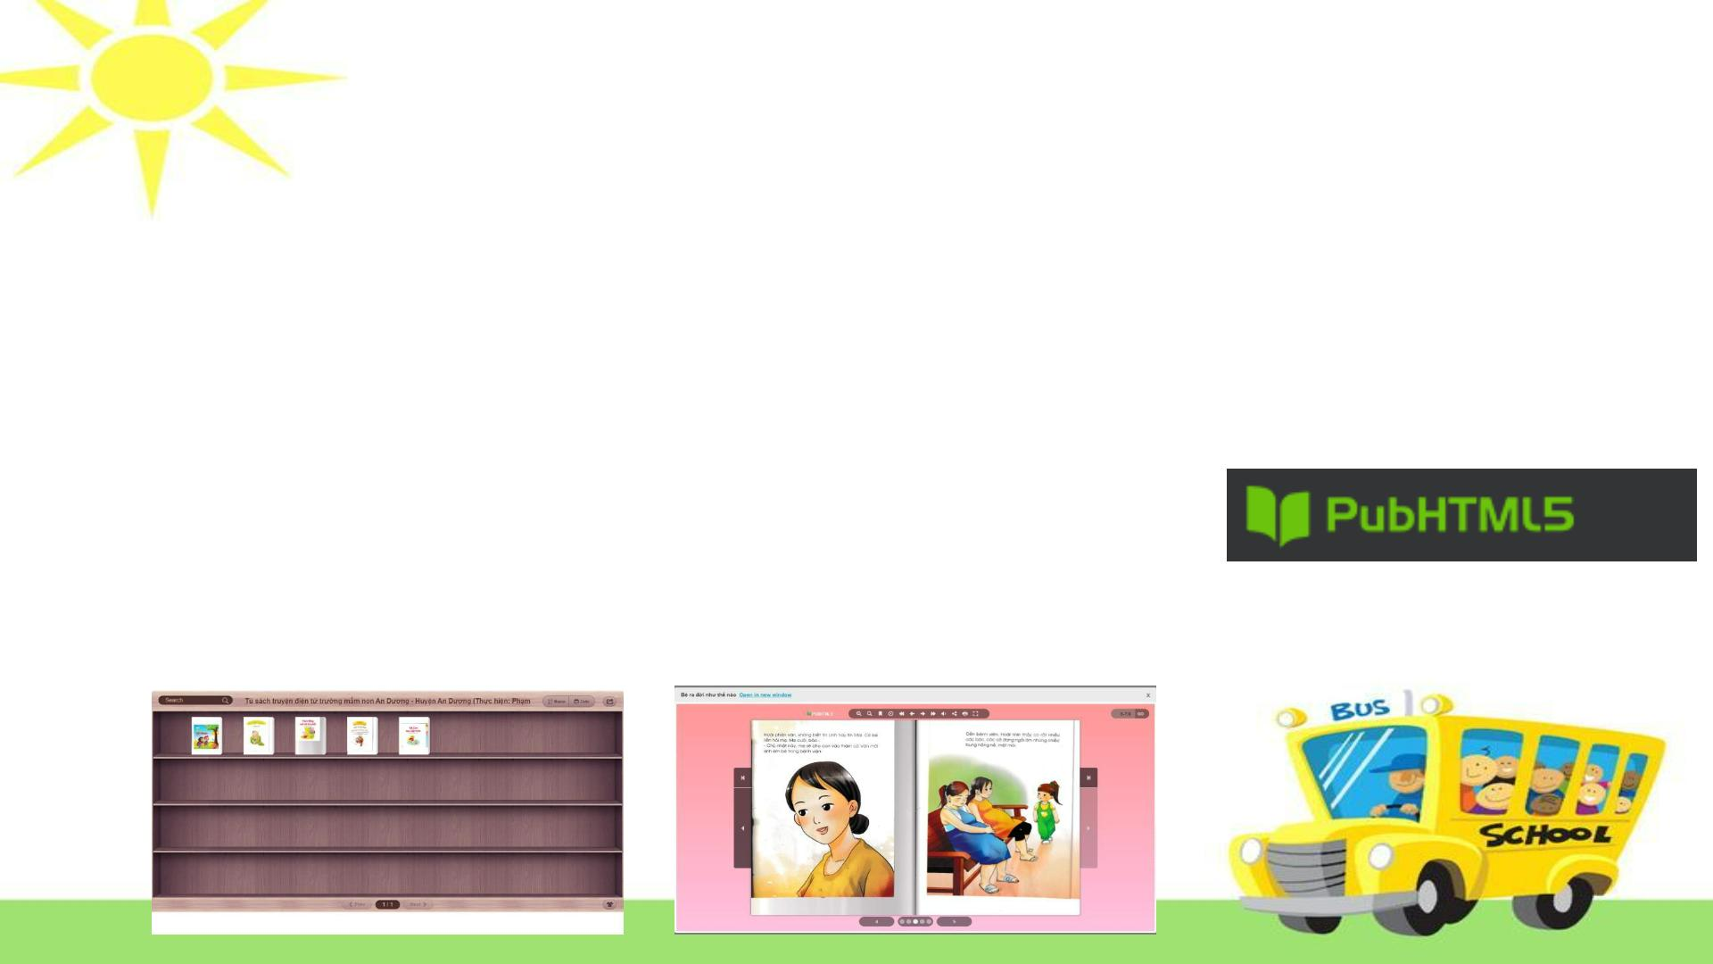
- Giới thiệu sơ lược phần mềm PUBHTML5: Là một phần mềm hỗ trợ giáo
viên tạo những cuốn sách truyện hoặc hồ sơ lưu trữ dưới dạng sách điện tử.
- Ưu điểm: Dễ dàng, gọn nhẹ, không phải tải về máy, miễn phí, tạo được những
sản phẩm sinh động hấp dẫn, lưu trữ được lâu.
- Nhược điểm: Phần mềm bằng tiếng anh. Giới hạn sản xuất 5 quyển trong 1
ngày.
* Chuẩn bị:
1. Truy cập phần mềm PUBHTML5: Hoặc kích vào đường
link sau đây: Đường link phần mềm sách điện tử
2. Chuẩn bị 1 địa chỉ gmail của bạn để đăng nhập

Slide 3
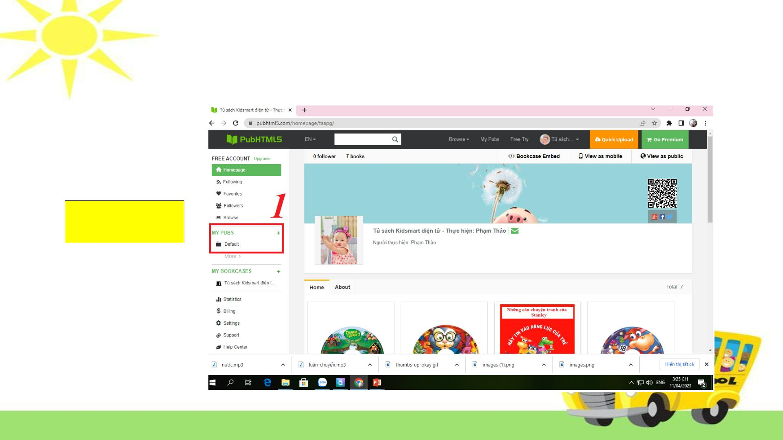
- Bắt đầu: Scan các trang sách truyện cần tạo. Lưu file lần lượt dưới dạng pdf
theo từng quyển. Các file ghi âm thanh, ảnh bìa.
- Cách tạo:
1. Bước 1:
Mở

Slide 4
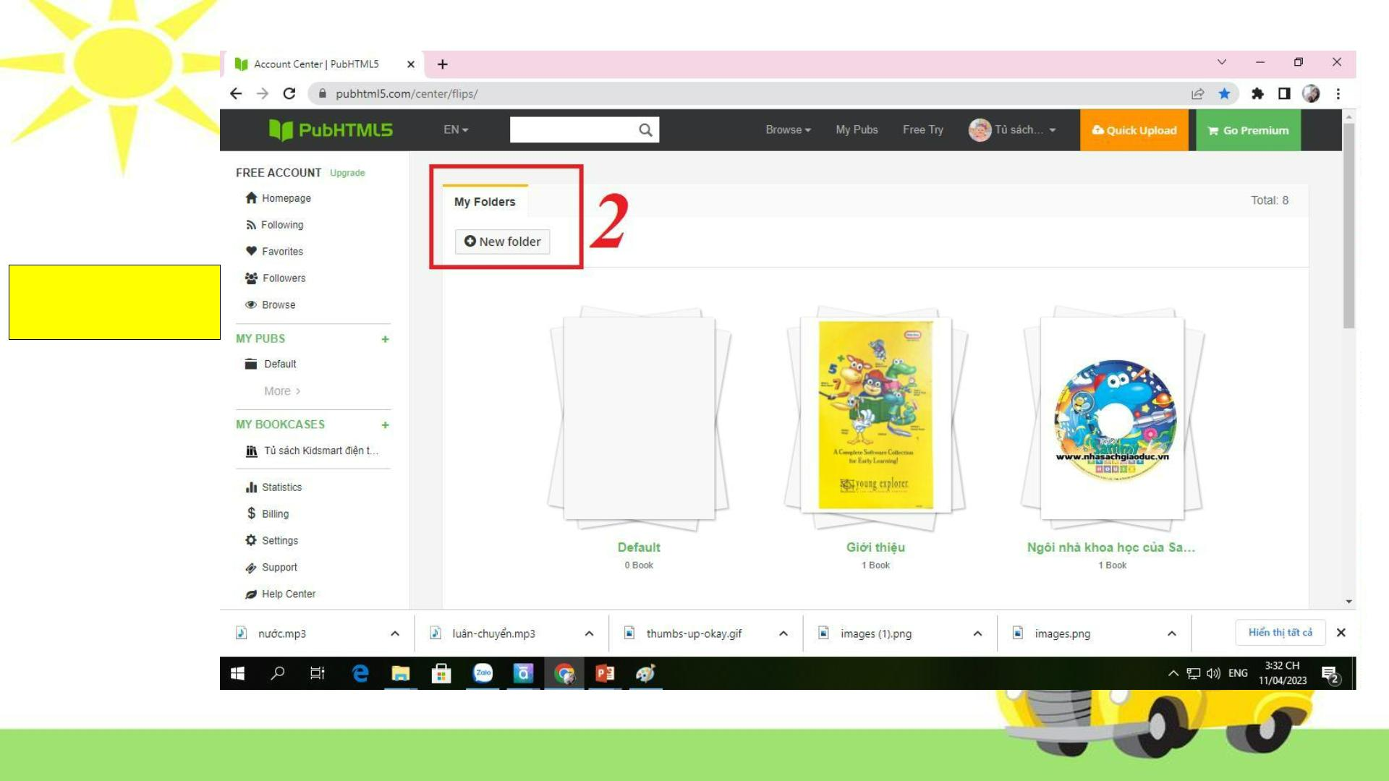
Bước 2 :
Tạo quyển

Slide 5
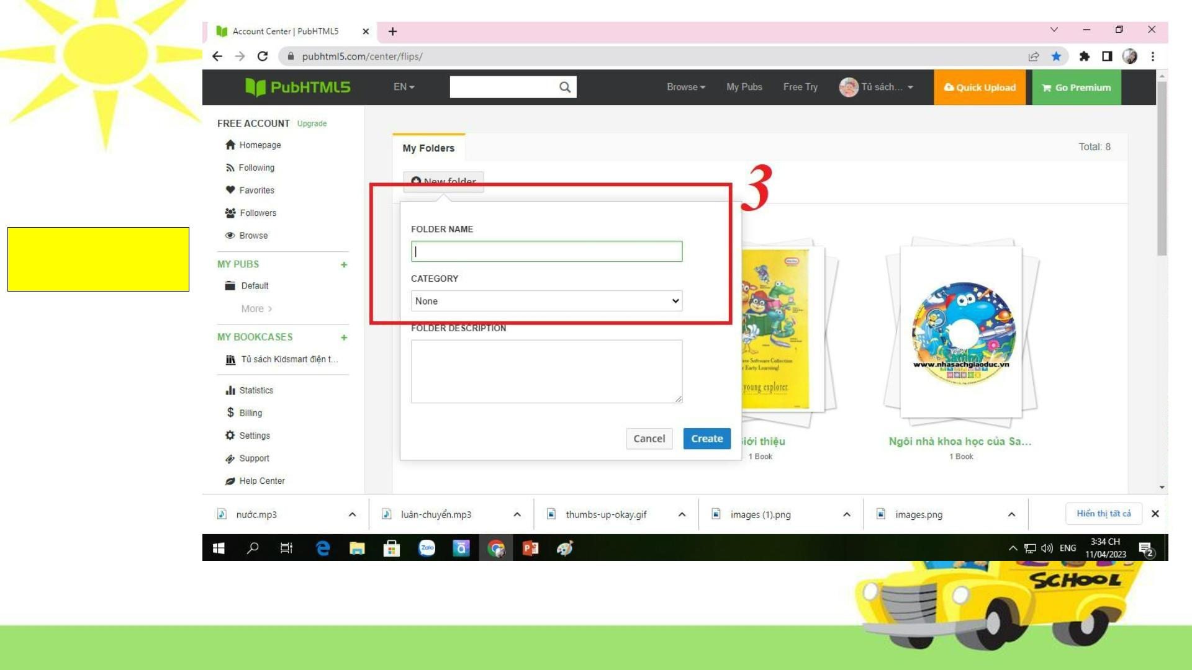
Bước 3 : Đặt
tên sách

Slide 6
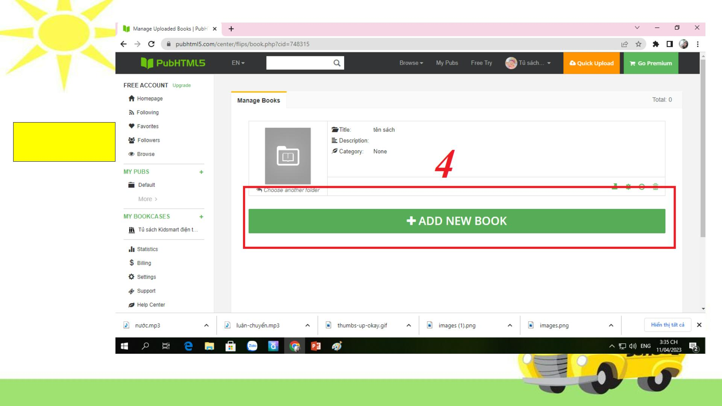
Bước 4: Tải
nội dung

Slide 7
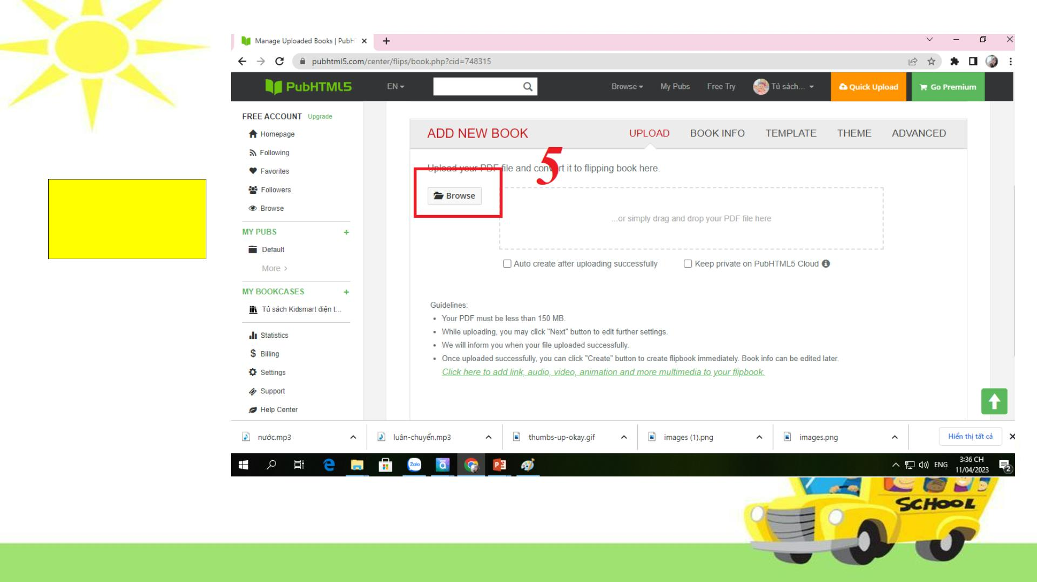
Bước 5:
Chọn từ thư
mục

Slide 8
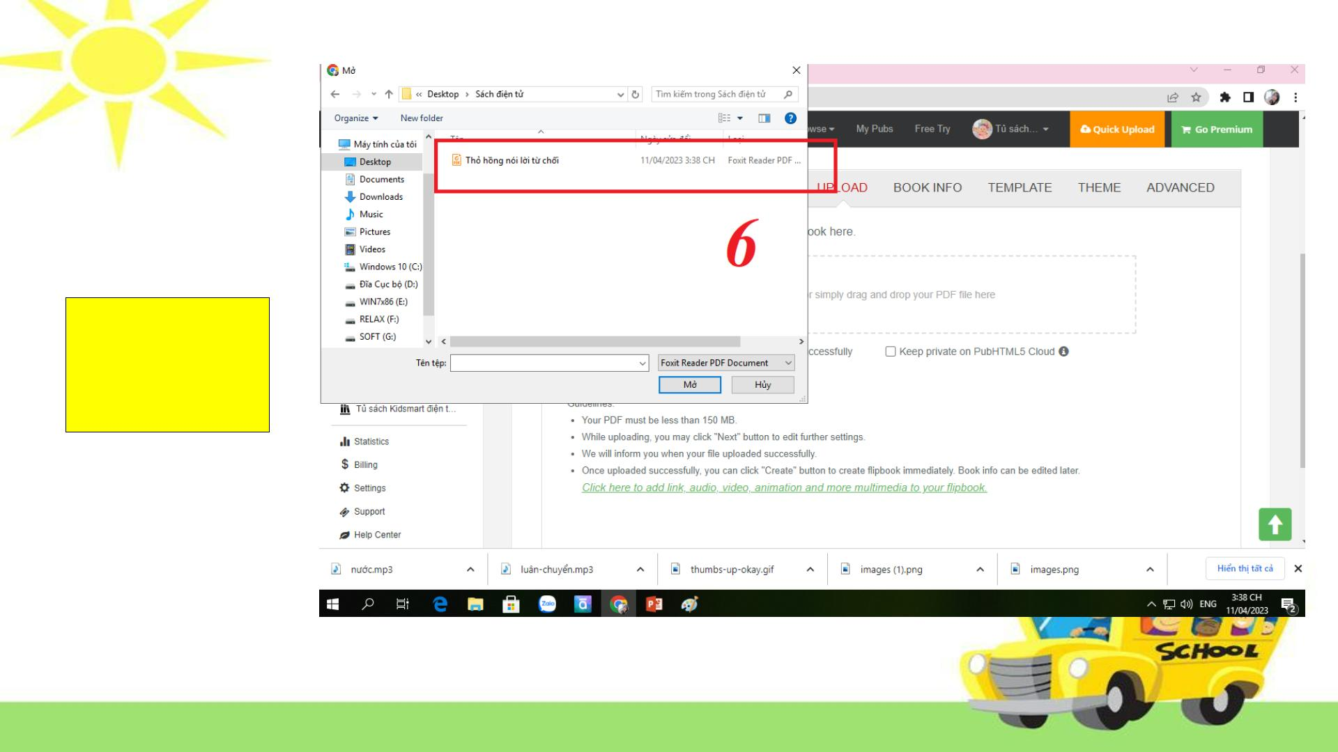
Bước 6: ấn
chọn truyện
đã scan file
pdf

Slide 9
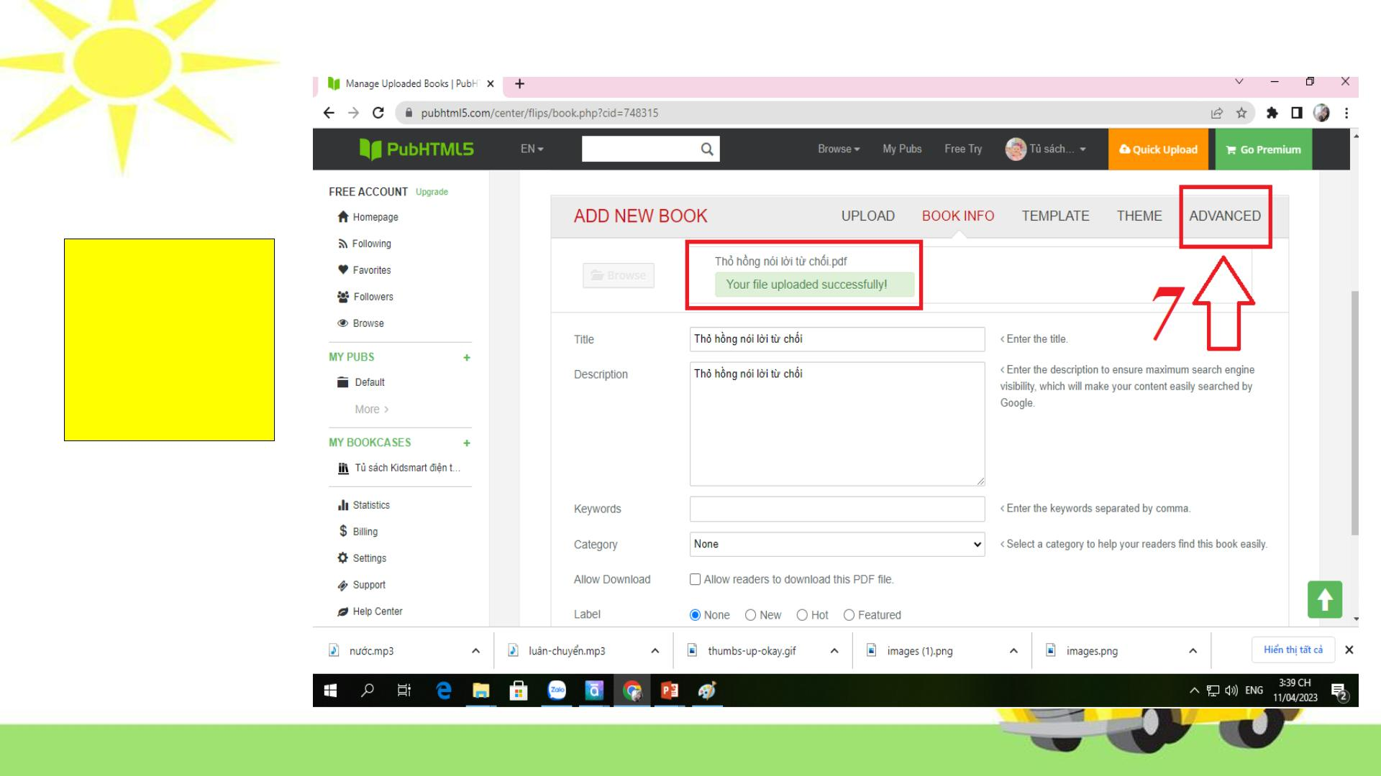
Bước 7: Sau
khi tải hoàn
tất. Ấn chọn
Advanced
để thiết kế
thêm

Slide 10
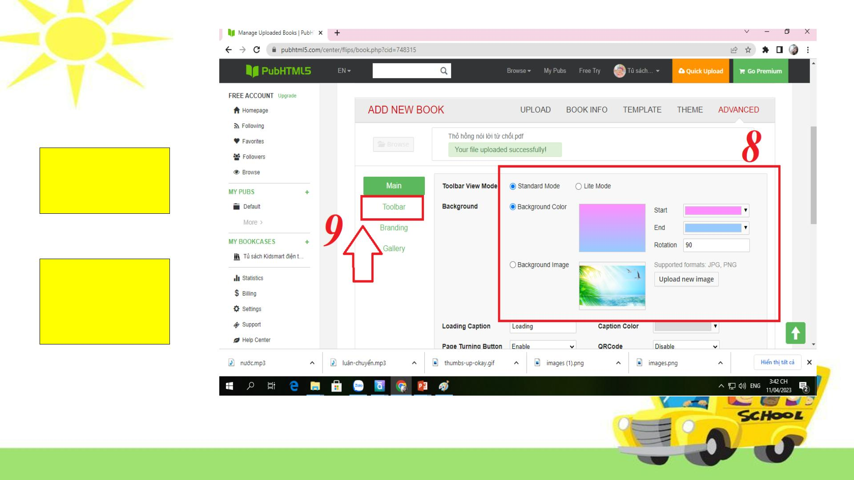
Bước 8:
Chọn màu
nền
Bước 9:
Chọn để tải
âm thanh
nền

Slide 11
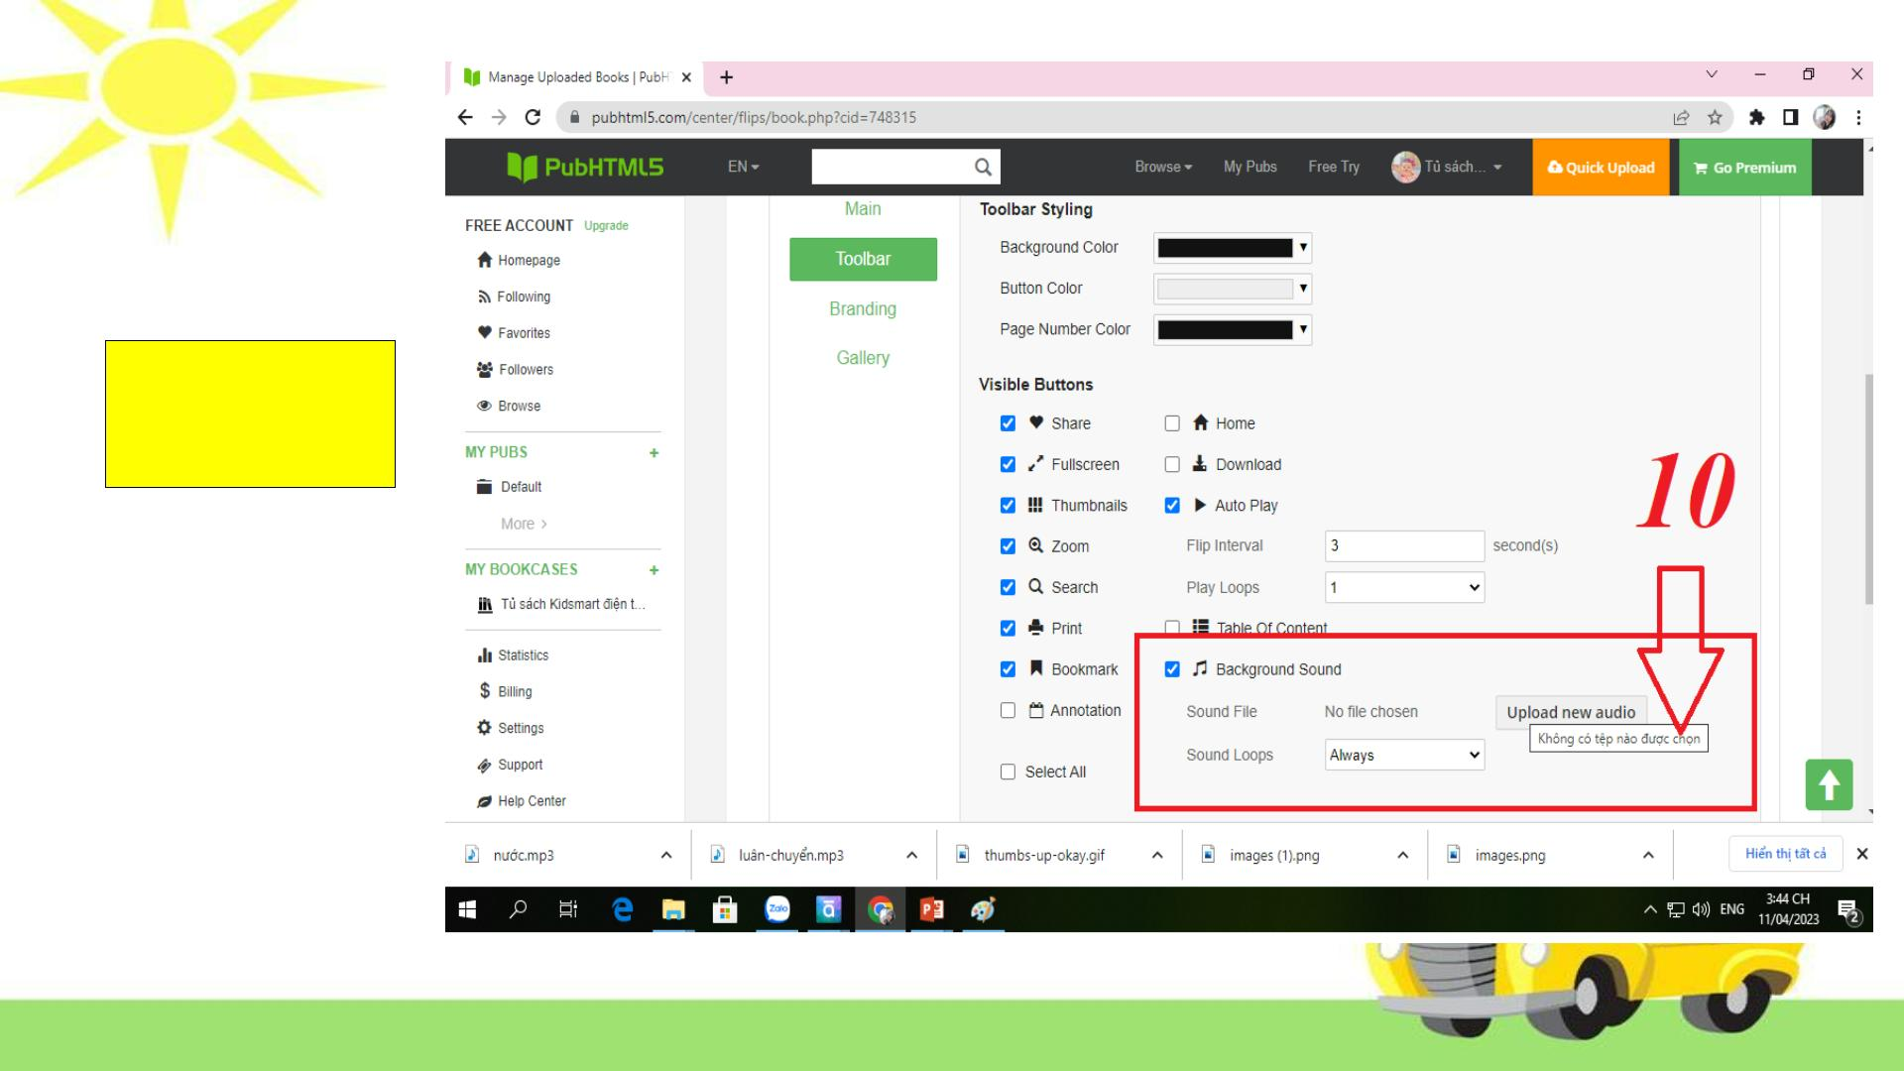
Bước 10:
Chọn nhạc
nền mp3

Slide 12
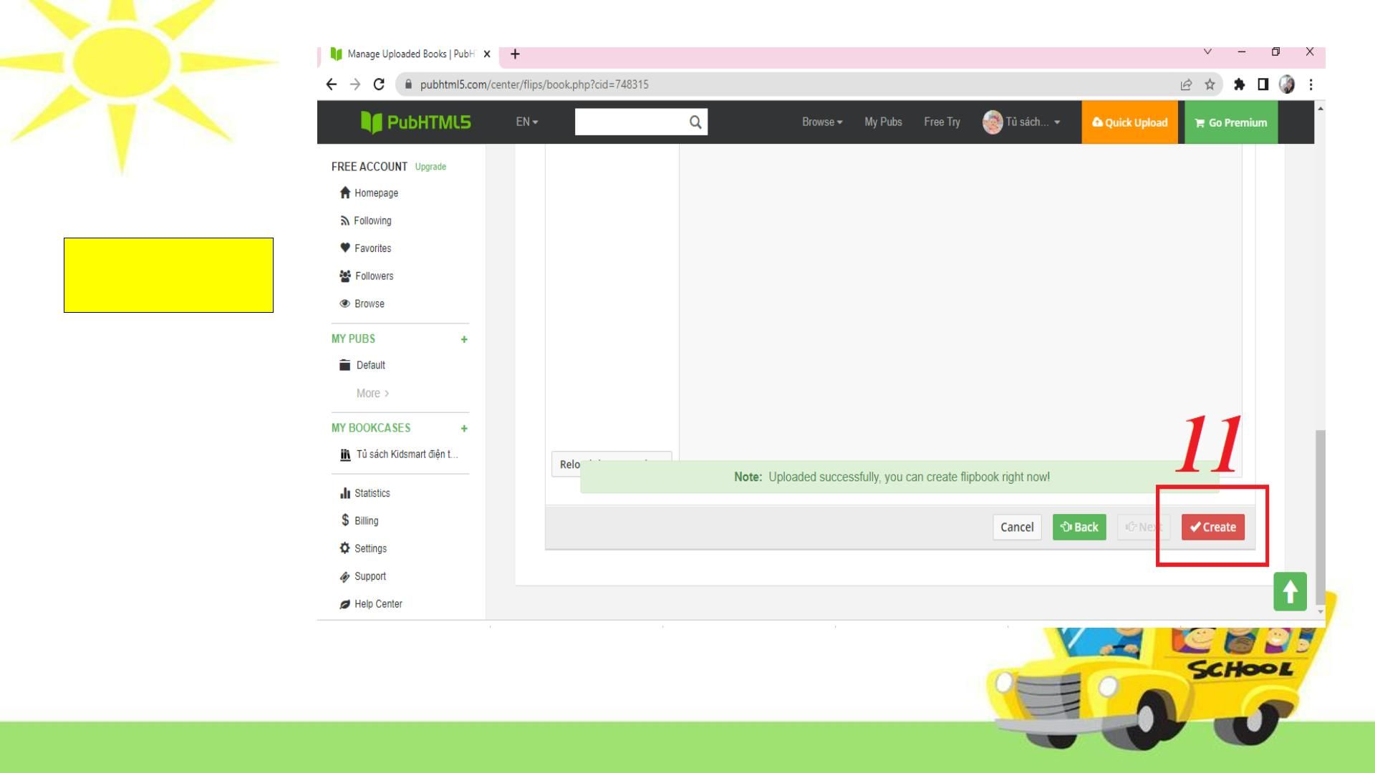
Bước 11:
Hoàn tất

Slide 13
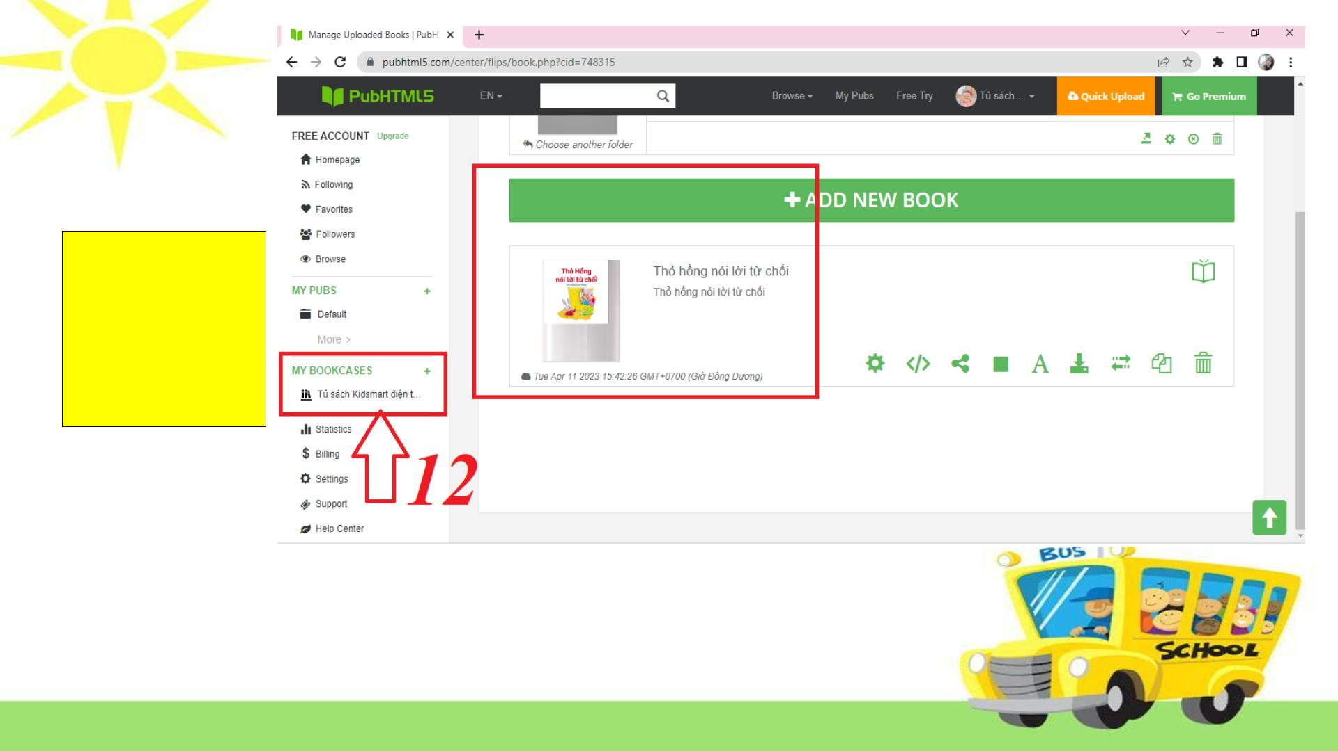
Bước 12:
Sau khi đã
load thành
công. Vào tủ
sách của
mình

Slide 14
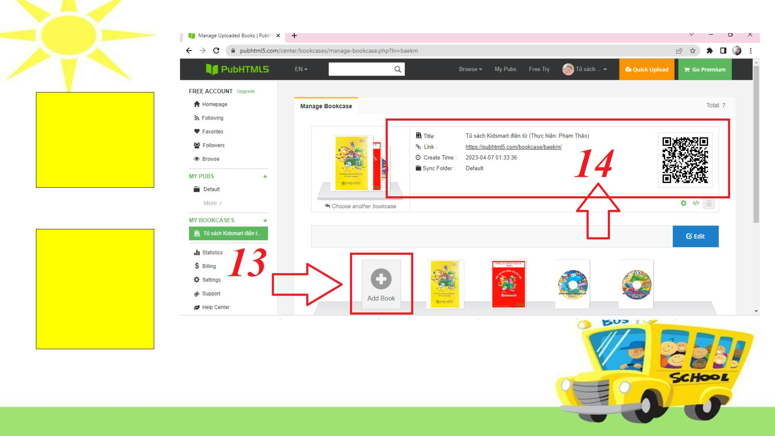
Bước 13:
Chọn quyển
vừa tạo để
tải lên giá
sách
Bước 14:
Thay tên tủ
sách và sử
dụng đường
link và mã
này

Slide 15
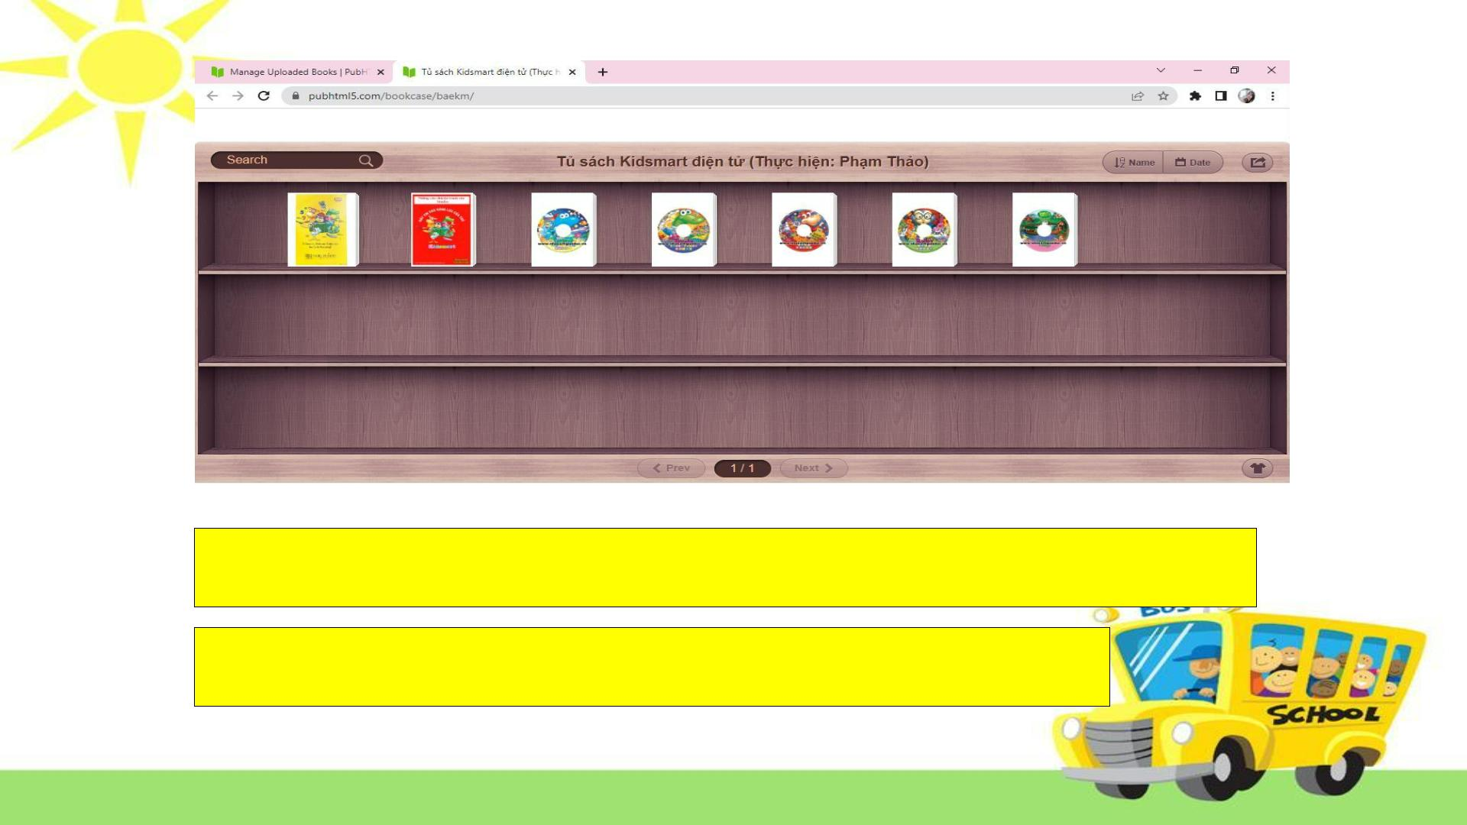
Sau khi quét mã xong sẽ hiện ra tủ sách. Kích chọn sách muốn
đọc và View để đọc
Note: Nên xem ở chế độ điện thoại nằm ngang, hoặc màn
hình máy tính để trải nghiệm tốt nhất về sản phẩm

Slide 16

Xin cảm ơn!
Chúc các bạn thành công

